Slide 1
HỌC MÁY
XÂY DỰNG ỨNG DỤNG NHẬN DIỆN BIỂN BÁO GIAO THÔNG
GVHD: Bùi Thanh Khiết
Nhóm 1: Nguyễn Anh Hào
Nguyễn Minh Hùng
Trần Tiến Đạt

Slide 2
Tổng quan về đề tài
Cơ sở lý thuyết
Vận hành và thực nghiệm
Kết luận

Slide 3
Tổng quan về đề tài
Ý tưởng dự án
Xây dựng một ứng dụng có khả năng nhận dạng được các loại biển báo giao thông
2. Định nghĩa bài toán
Tên dự án: Ứng dụng nhận diện biển báo giao thông.
Sử dụng dữ liệu có sẵn để giúp máy tính có thể học và đưa ra kết quả đúng nhất có thể.
Input: Hình ảnh biển báo giao thông.
Output: Tên của biển báo giao thông ở input.

Slide 4
Tổng quan về đề tài
3. Phương pháp thực hiện
Dự án được phát triển bởi mô hình Machine Learning với công nghệ Norton Networks
Sử dụng dữ liệu đầu vào tại Kaggle (https://www.kaggle.com/meowmeowmeowmeowmeow/gtsrb-german-traffic-sign)
Sử dụng PIL, TensorFlow và Keras để phân tích, xây dựng, tính toán các dữ liệu.
Thiết bị khởi chạy: Command Prompt trên Windows

Slide 5
Cơ sở lý thuyết
Đối tượng dữ liệu
Đối tượng dữ liệu là các hình ảnh về các biển báo giao thông
Training sẽ tạo ra final_model.h5, đây là nơi lưu trữ các dữ liệu đã được train.
Dữ liệu Input là các hình ảnh cần nhận dạng.
Dữ liệu Output là tên của biển báo giao thông ở input.
Học máy sẽ làm nhiệm vụ học tập các trường hợp chính xác và gần giống của dữ liệu mẫu.
Các đối tượng dữ liệu được phân chia theo các nhóm. Gồm 43 nhóm là 43 loại biển báo giao thông.
2. Giải thuật thực hiện
Giải thuật được xử lí dữ liệu bao gồm 5 bước:
+ Khám phá tập dữ liệu
+ Xây dựng mô hình CNN
+ Training và xác thực
+ Kiểm tra mô hình với bộ dữ liệu test set
+ Xây dựng ứng dụng nhận dạng trên model đã training

Slide 6
Cơ sở lý thuyết
3. Phương pháp hoạt động
Train_bb.py là file chạy training nhận dạng biển báo giao thông.
GUI.py là file giao diện của ứng dụng nhận dạng biển báo giao thông.

Slide 7
Vận hành và thử nghiệm
1. Quá trình vận hành
Quá trình training là quá trình mất rất nhiều thời gian để đến được giá trị kì vọng.
Tuy nhiên cũng vì mất nhiều thời gian nên khi training được ít dữ liệu, kết quả trả về sẽ bị sai.
Khi dữ liệu càng được training nhiều độ chính sát sẽ tăng lên.

Slide 8
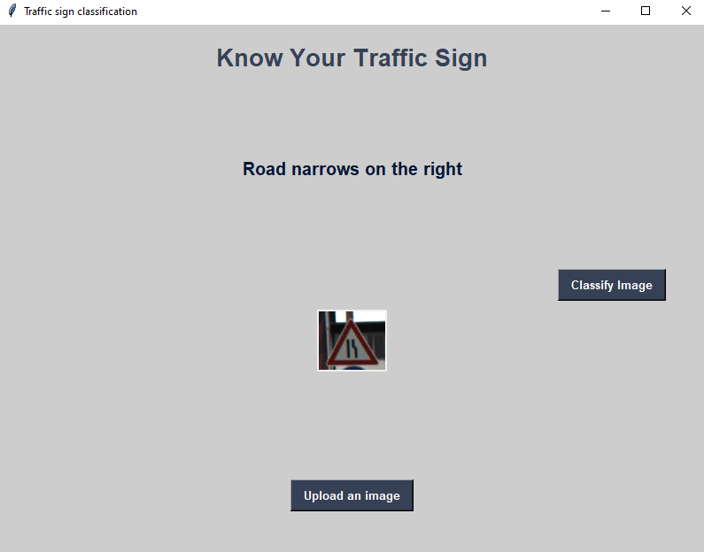
Vận hành và thử nghiệm
2. Kết quả vận hành
Kết quả thực tế khi training 10 lần, ta đạt được tỉ lệ chính xác khoảng 97%

Slide 9
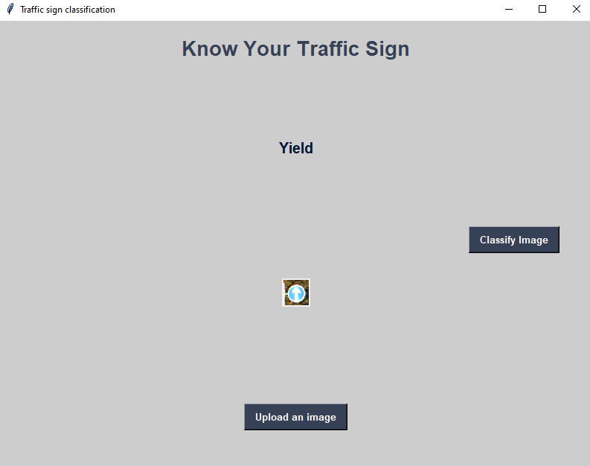
Vận hành và thử nghiệm
2. Kết quả vận hành
Vẫn có nhiều trường hợp kết quả bị sai

Slide 10
Vận hành và thử nghiệm
3. Nguyên nhân
Khi dữ liệu học ít và số lần train ít, hệ thống không được nhận biết nhiều dữ liệu mẫu nên câu trả lời bị sai.

Slide 11
Vận hành và thử nghiệm
Thực nghiệm
Vì độ chính xác đạt khoảng 97% nên nhận dạng đúng được hầu hết các biển báo được training.
Trường hợp kết quả sai rất ít.

Slide 12
Kết luận
Kết quả đạt được
Biết cách xây dựng, thiết kế kiến trúc Machine Learning với kĩ thuật Norton Networks
Đã tạo ra được một ứng dụng nhận dạng biển báo giao thông
Thành thạo thao tác trên Python và các thư viện TensorFlow, PIL, Keras,...
Thành thạo việc sửa lỗi, xây dựng, thay đổi kiến trúc Norton
2. Việc chưa làm được
Phần trăm sai sót và phần trăm chính sát chưa cao (Do chưa Training được nhiều dữ liệu)
Giao diện còn sơ sài
Chưa phát hiện và nhận diện trên ảnh, video, camera.

Slide 13
Kết luận
3. Hướng phát triển của đề tài
Trong tương lai, hệ thống sẽ được training nhiều dữ liệu hơn
Tạo ra giọng nói cho AI
Cho AI có khả năng lắng nghe người dùng
Giảm độ phức tạp của giải thuật và tăng các giá trị, các dữ liệu lên
Giao diện đẹp, thân thiện với người dùng, có nhiều chức năng và tương tác tốt hơn với người dùng.
Thiết kế, xây dựng và lập trình bổ sung các tính năng còn thiếu hay chưa thật sự hoàn chỉnh trong quá trình sử dụng.

Slide 14
TÀI LIỆU THAM KHẢO
Các webside:
+ https://www.tensorflow.org/?hl=ja
+ https://tek4.vn/nhan-dien-bien-bao-giao-thong-bang-cnn-keras/
+ https://aivietnam.ai/
+ https://thorpham.github.io/blog/2018/05/25/keras/
+ https://viblo.asia/p/huong-dan-su-dung-thu-vien-pillow-de-xu-ly-hinh-anh-trong-python-cho-nguoi-moi-bat-dau-3Q75wm4MZWb
+ https://codelearn.io/sharing/scikit-learn-trong-python-la-gi

